Slide 1
前端專題初期報告 主題：老屋咖啡廳官網
報告者：12 吳俊蓉

Slide 2
主題構想 BIG CONCEPT
概念及需求、發想過程、故事簡介

Slide 3
主題構想 BIG CONCEPT
咖啡廳
老屋
HAPPY
HAPPY
Notes:
打扣使人枯燥
所以我想找一個在製作過程中會讓我開心的東西

Slide 4

VERY HAPPY
Notes:
我找了兩個 double開心

Slide 5
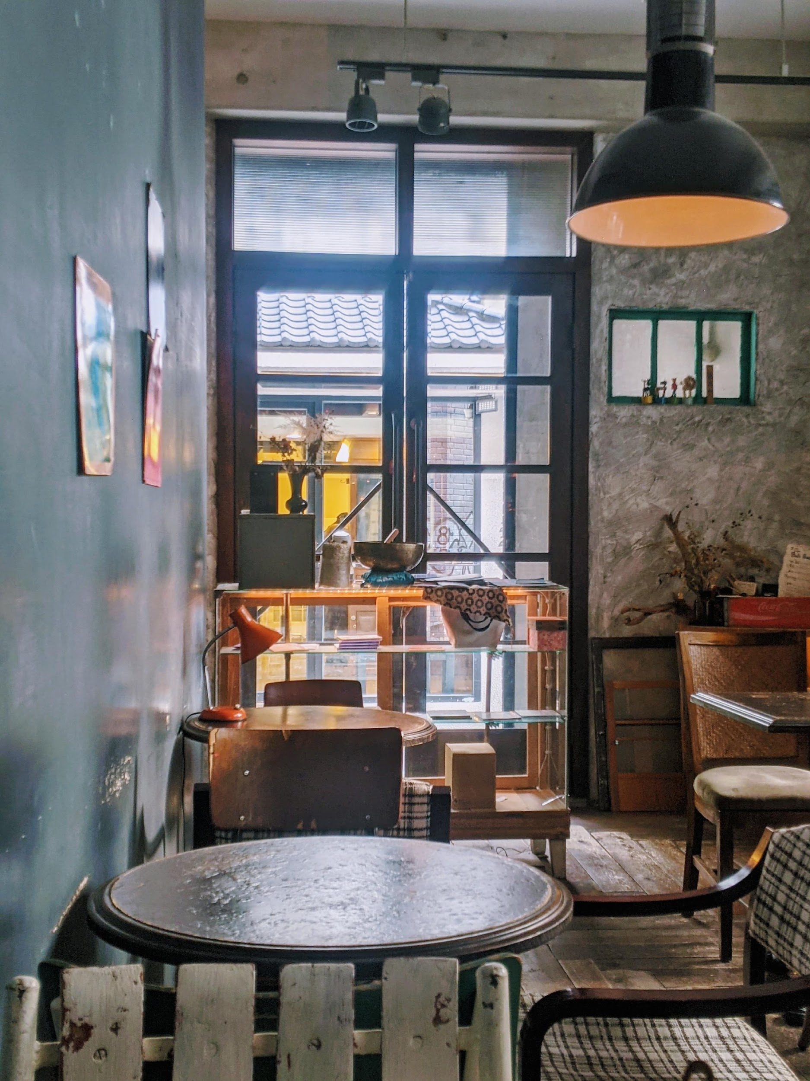
主題構想 BIG CONCEPT
老屋咖啡廳官網
介紹特色
訂位
後台管理訂單
Notes:
所以我要做什麼：
我的網站的重點
（網站重點功能or強調的部分
訂位會想看人多不多再訂
當天如果沒預約直接去也會想知道人潮到底多少

Slide 6
網站架構圖 SITE STRUCTURE
樹狀圖、前後台

Slide 7
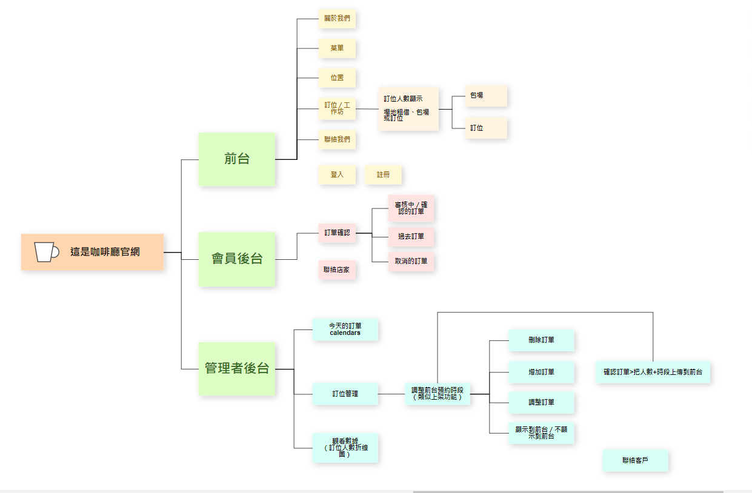
網站架構圖
前台
後台
會員
管理者

Slide 8
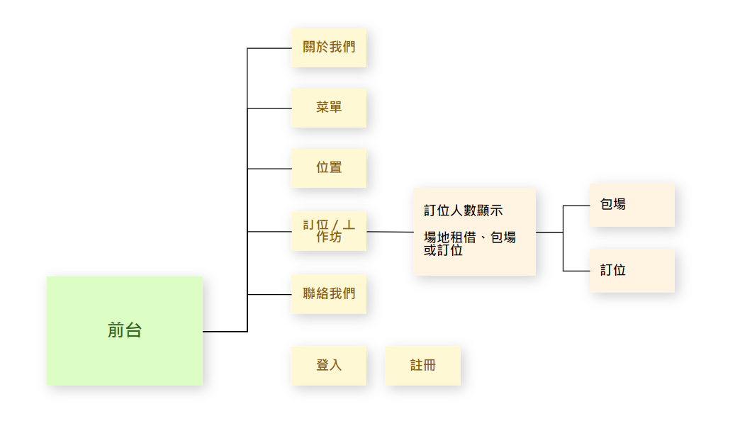
前台
Notes:
最主要跟後台聯接的地方在訂位頁面上
訂位資料會傳到後台

Slide 9
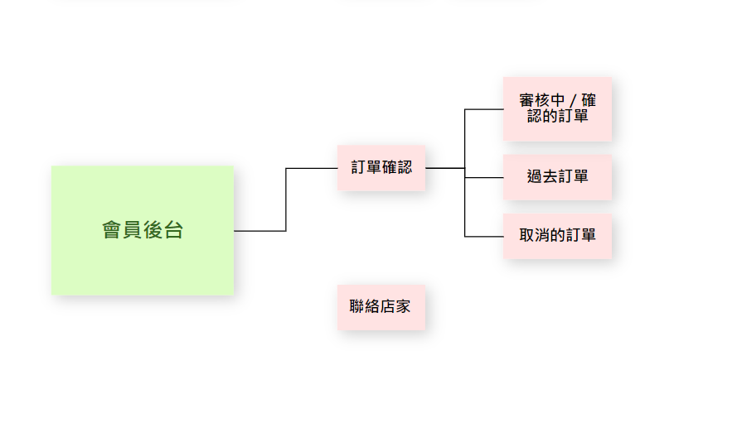
會員後台
Notes:
客戶登入後的後台頁面
功能： 確認自己 現在和過去訂單
確認訂單狀態
客戶登入後可以更方便確認自己預約的時段訂單到底怎麼了 處理到哪裡

Slide 10
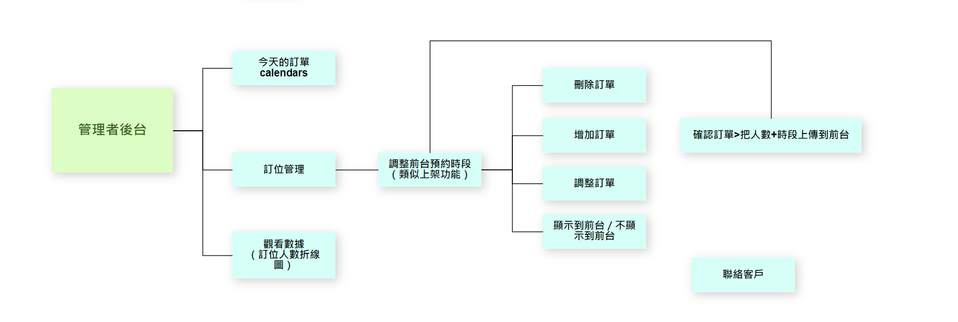
管理者後台

Slide 11
版面資訊配置 WIREFRAME
前台、後台版面資訊區塊配置

Slide 12
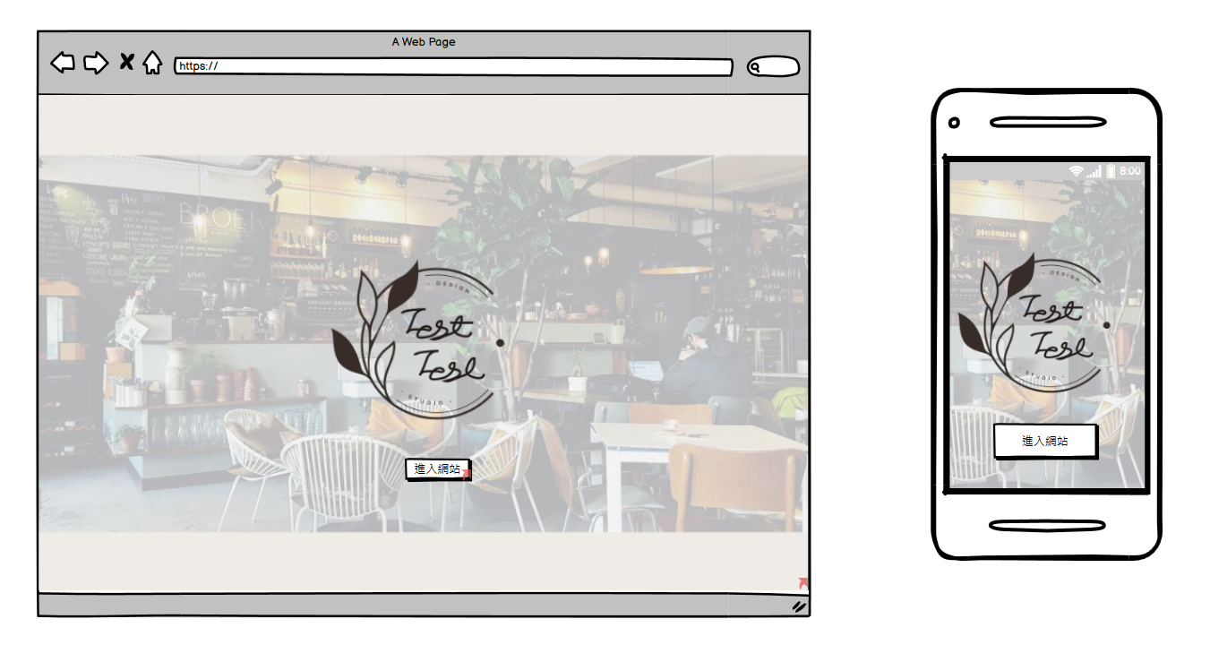


前台 — 首頁
※ Logo是修改自freepik的模板，之後會更改

Slide 13
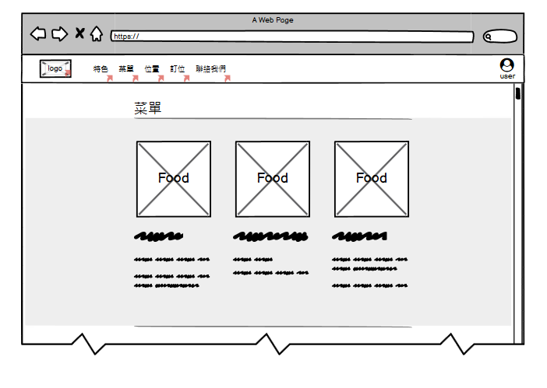
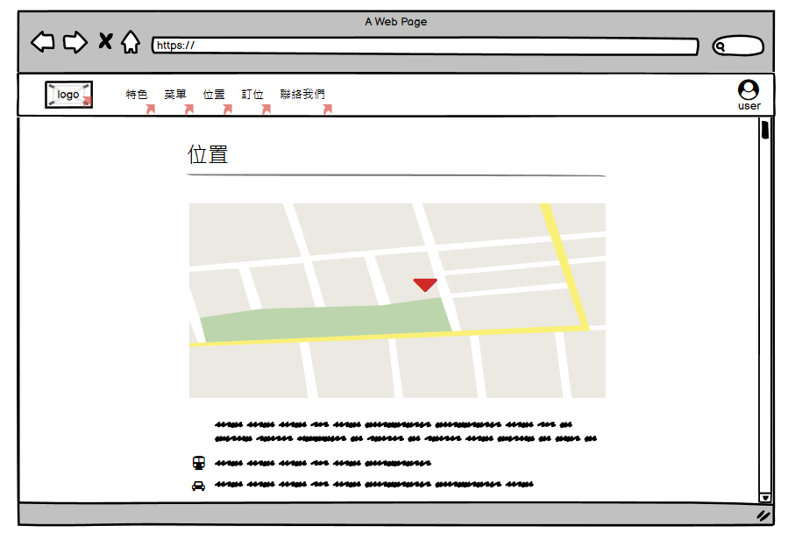
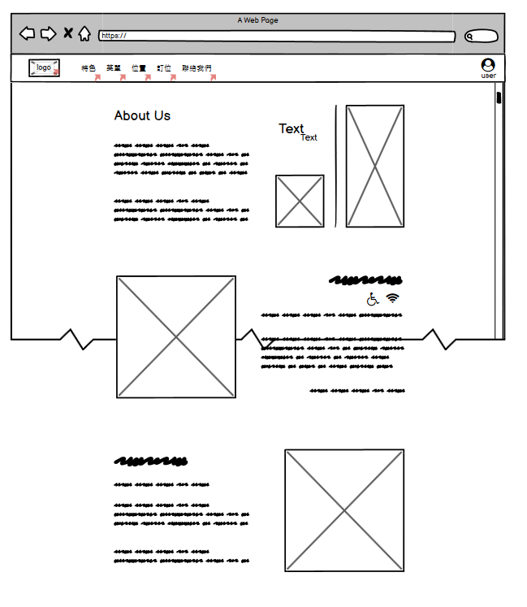
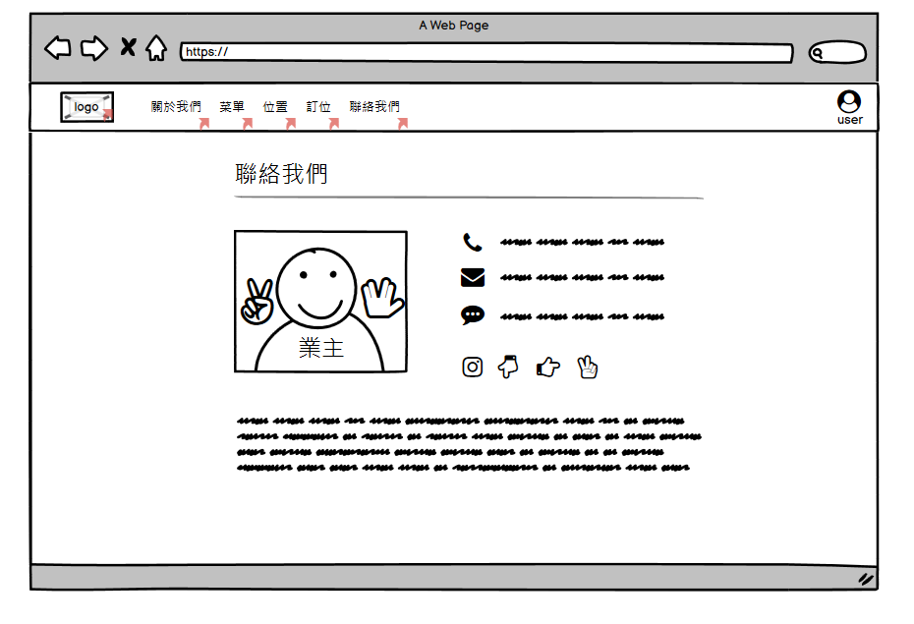
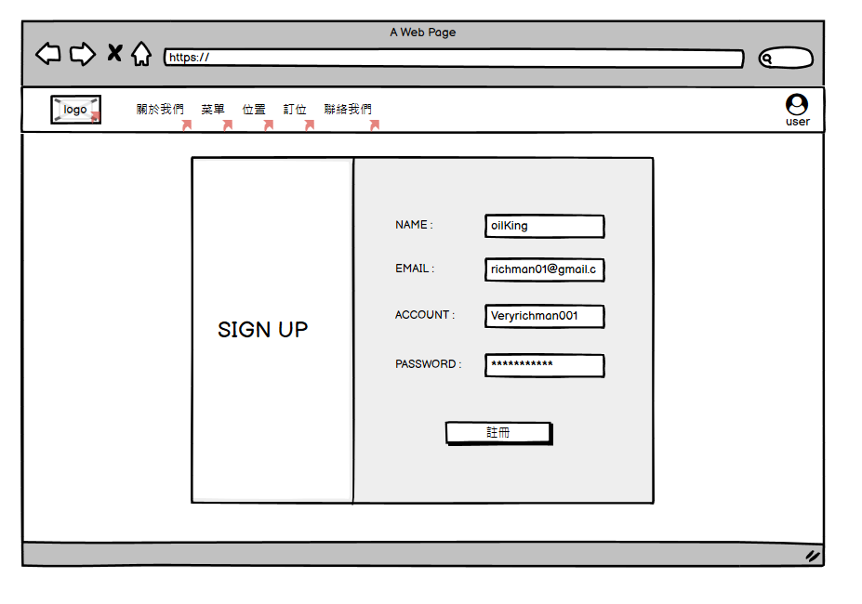
前台 — 特色 菜單 位置 聯絡我們 註冊

Slide 14
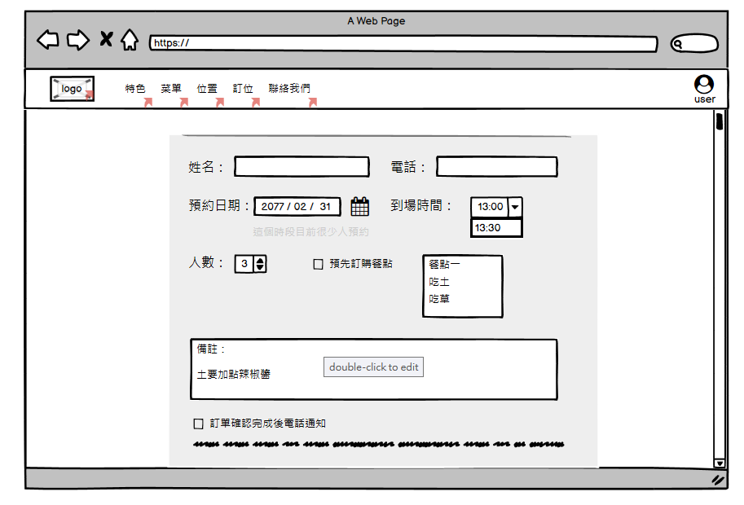
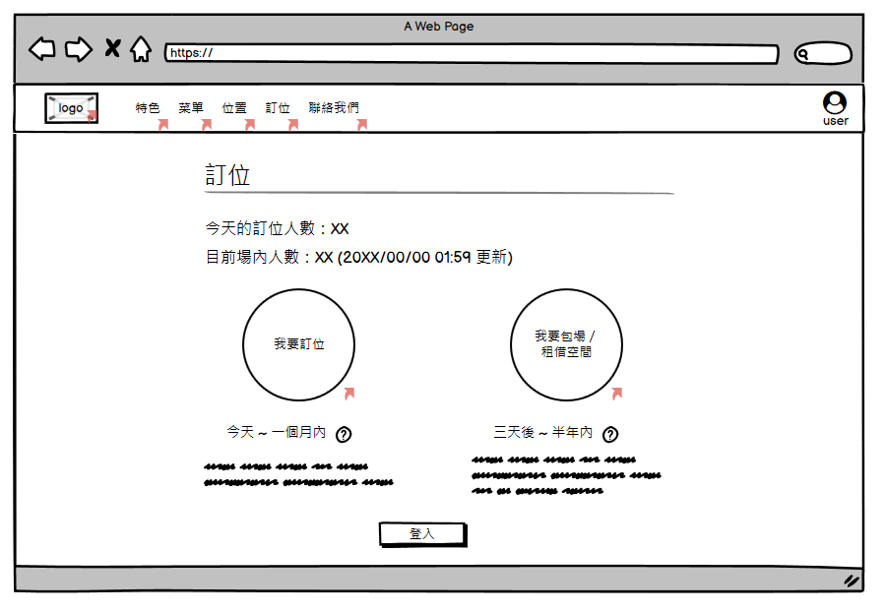
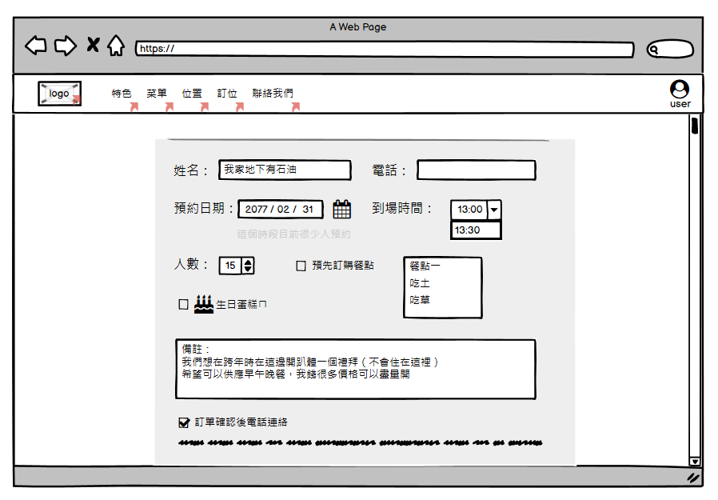
前台 — 訂位
普通訂位
場地租借
包場
Notes:
訂位的部分有分兩個
普通訂位
大量訂位 包場 租借空間
欄位內容不太一樣
如果有登入會員的話會事先幫你填好 姓名 電話 等資料 (並把訂單記錄在會員後台)

Slide 15
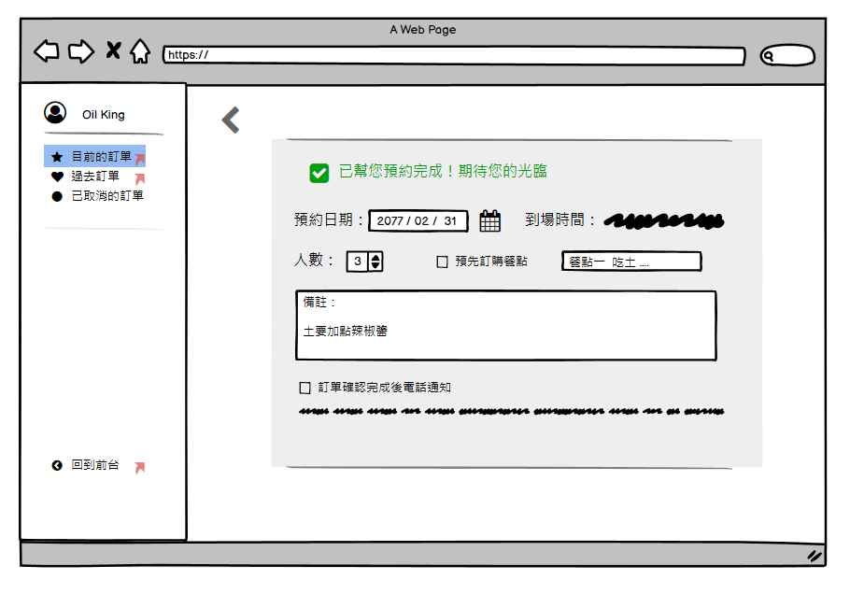
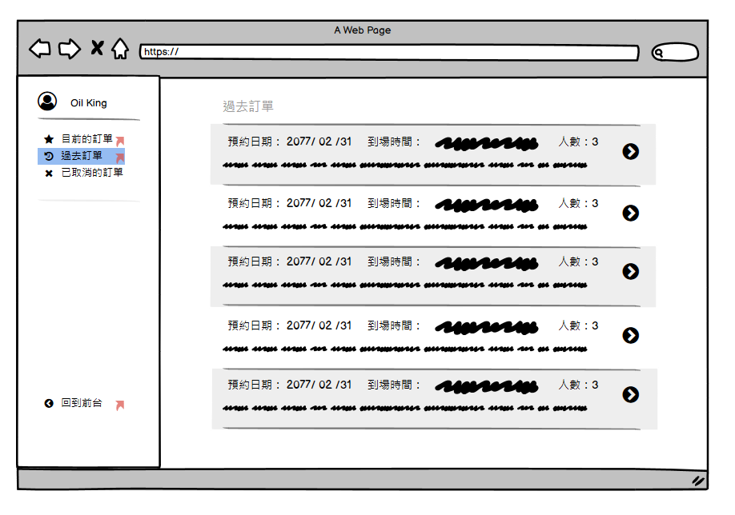
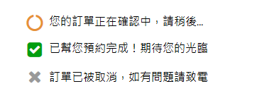
會員後台 — 訂位資料
Notes:
使用者後台 主要功能：
確認訂單 看過去的訂單
要修改訂單的話要直接打電話過去請業主（管理員後台）修改

Slide 16
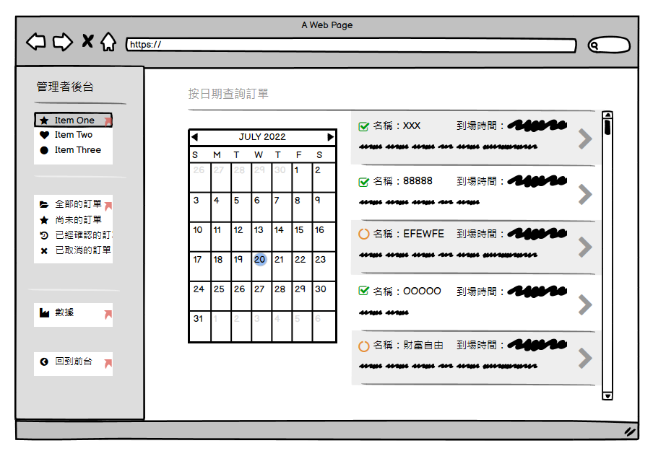
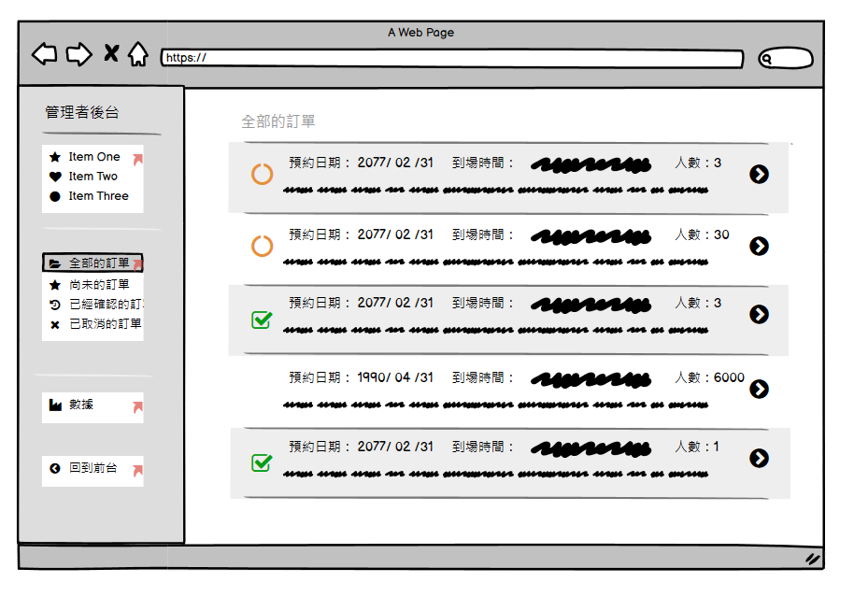
管理者後台 — 訂位資料
Notes:
使用者後台 主要功能：
確認訂單 看過去的訂單
要修改訂單的話要直接打電話過去請業主（管理員後台）修改

Slide 17
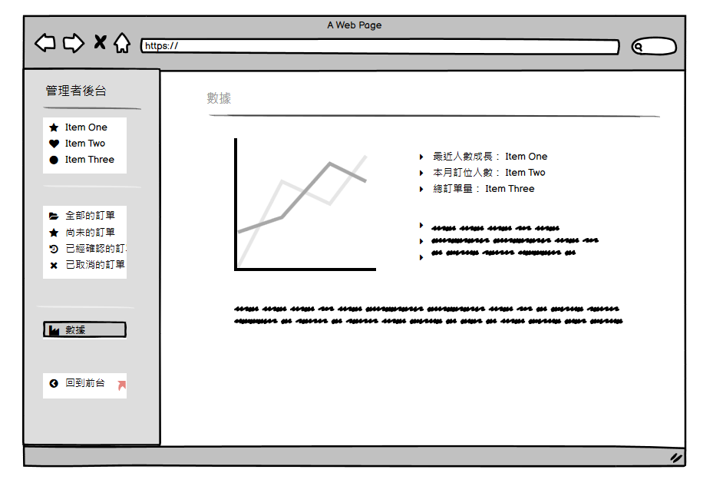
管理者後台 — 數據
Notes:
使用者後台 主要功能：
確認訂單 看過去的訂單
要修改訂單的話要直接打電話過去請業主（管理員後台）修改

Slide 18
視覺 COLOR MATCH & RWD
色彩應用、RWD

Slide 19
配色
Notes:
彩度低 溫和 平易近人的氛圍

Slide 20
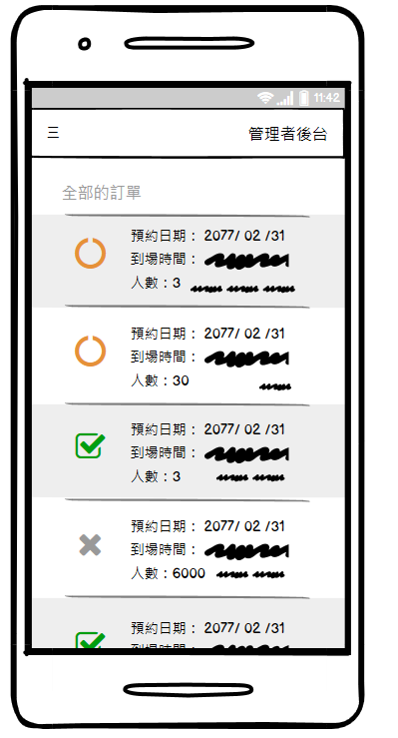
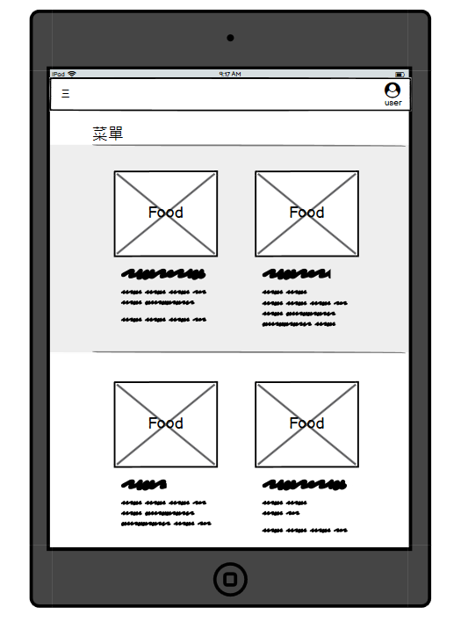
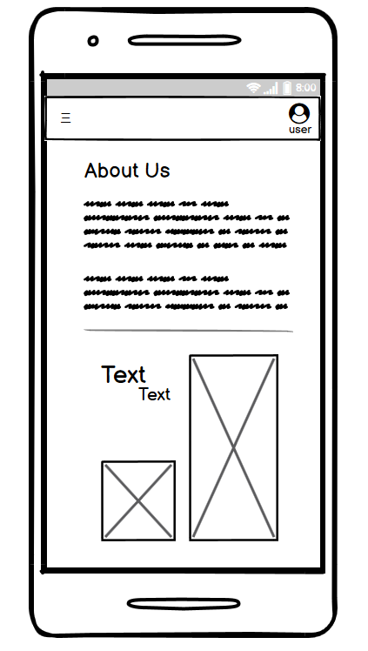
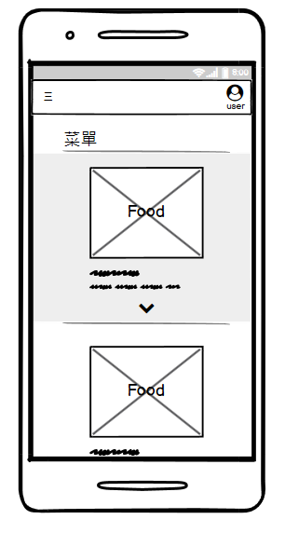
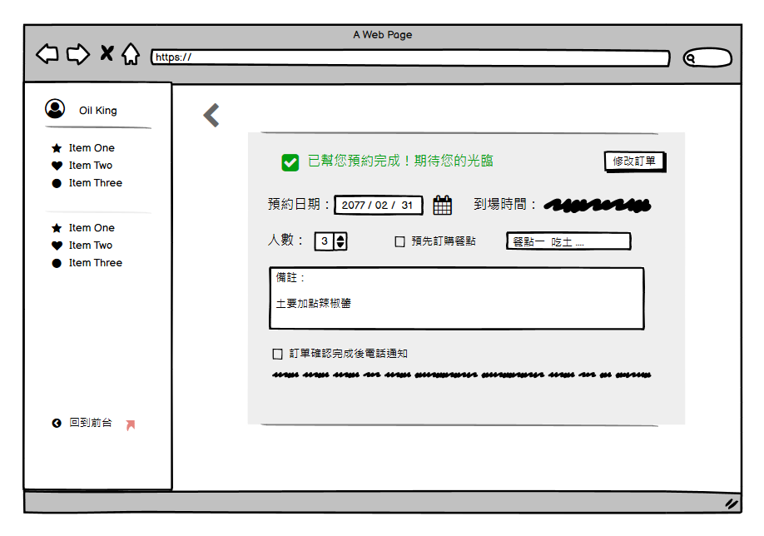
RWD — 首頁

Slide 21
使用技術
前端
後端
視覺、UI呈現
使用套件
HTML
CSS
JavaScript
Vue
MongoDB
Illustrater
Photoshop
Balsamiq
還有小畫家
Vuetify
underscore
lodash

Slide 22
參考資料 REFRIENCE
templatemonster （排版）
Qode interactive （排版）
Barista 主題
pinterest （顏色、排版）
各大咖啡廳平台 （功能性、顏色、排版）
Starbucks 、卡啡那 、黑浮、路易莎 、cama
VUETIFY theme （排版）
Vuetify Wireframes （排版、UI套件使用）

Slide 23
END.

